Slide 1
Система онлайн-бронирования билетов в кинотеатр
Сухинин Андрей, Белов Евгений, Вакула ярослав
РПО 9/3, 11/2

Slide 2


Актуальность проекта:
🎓 Профессиональное развитие
🎯 Цифровая трансформация индустрии развлечений
Онлайн-системы заменяют традиционные кассы
Растет спрос на удобное бронирование 24/7
Полный цикл разработки ПО
Ценный опыт для карьеры в IT

Slide 3
Цель и задача проекта:
Цель:
Система должна предоставлять пользователям интуитивно понятный интерфейс для просмотра афиши и расписания сеансов, выбора и бронирования мест в кинозале.
Задачи:
Разработать нормализованную базу данных (3 НФ) с использованием MS SQL Server.
Реализовать консольный интерфейс с меню и очисткой экрана.
Обеспечить CRUD-операции для основных сущностей.
Реализовать несколько видов выборок с фильтрацией и сортировкой.

Slide 4
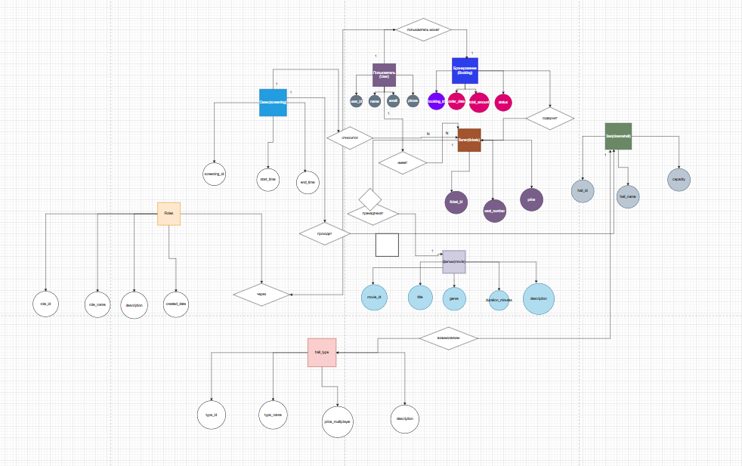

Slide 5
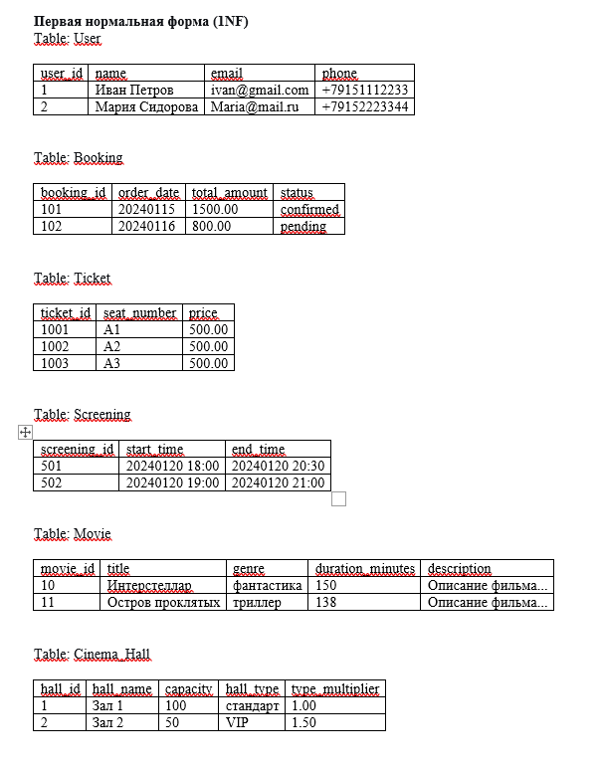
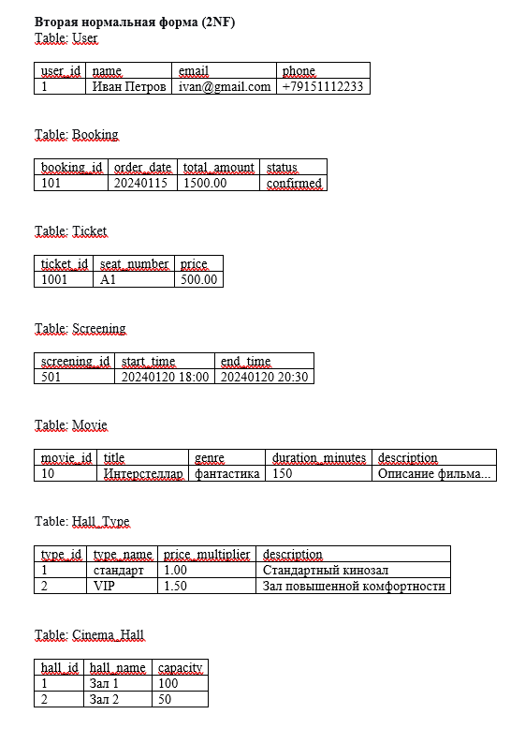
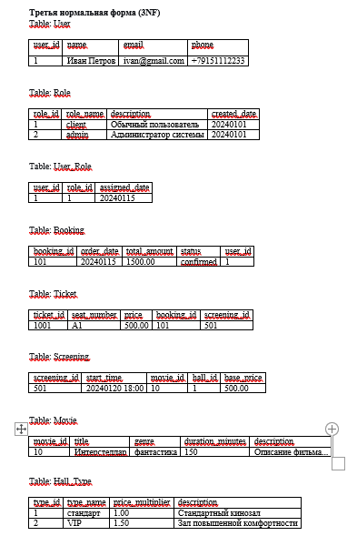
Нормализация бд:

Slide 6
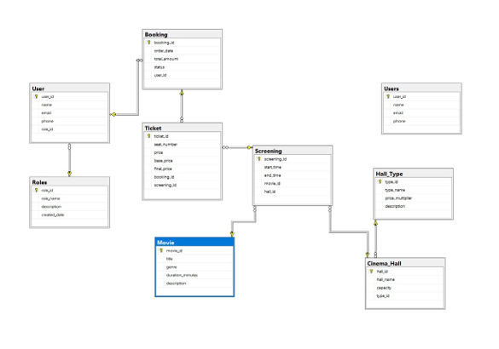
Диаграмма базы данных:

Slide 7
ТЕХНОЛОГИЯ ИСПОЛЬЗОВАНИЯ – DAPPER:
Dapper — это высокопроизводительный микро-ORM (Object-Relational Mapper) от создателей Stack Overflow. Он расширяет стандартные методы IDbConnection ADO.NET, позволяя легко мапить результаты SQL-запросов на C#-объекты.
Ключевые принципы и преимущества:
Высочайшая производительность: Работает почти так же быстро, как рукописный ADO.NET код, поскольку генерирует IL-код на лету для маппинга данных. Низкие накладные расходы.
Простота и минимализм: Не требует сложной конфигурации. Это не полноценный ORM, а "помощник" для ADO.NET.
Контроль над SQL: Вы пишете чистые SQL-запросы, что дает вам полный контроль над оптимизацией и сложными запросами (JOIN, хранимые процедуры и т.д.).

Slide 8
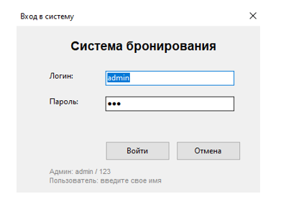
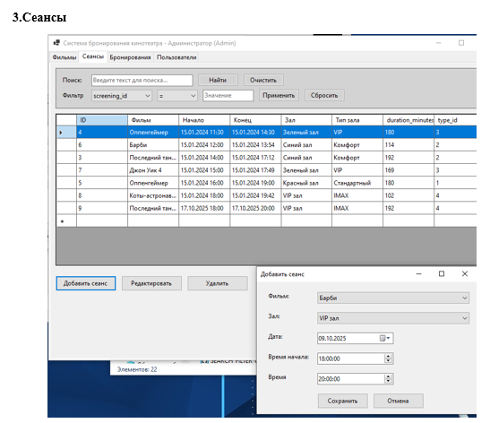
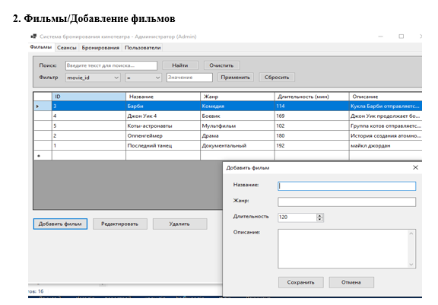
Интерфейс программы:

Slide 9
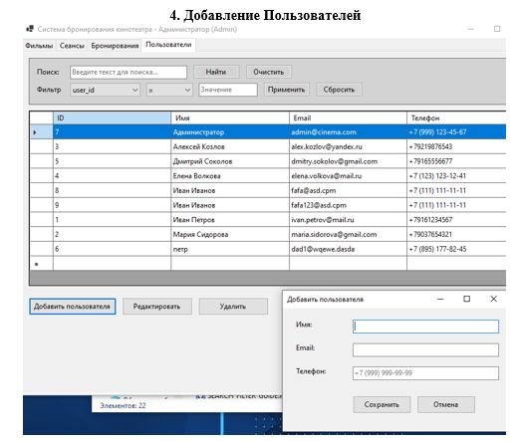
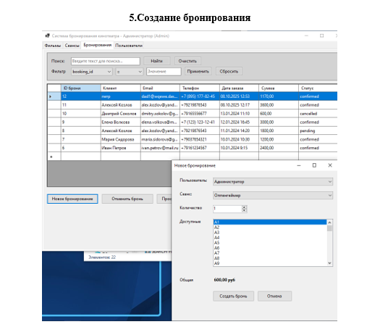
Интерфейс программы:

Slide 10
поиск и отображение свободных мест в выбраном сеансе:
// вместимость зала из данных о сеансе
var hallCapacity = Convert.ToInt32(screening["capacity"]);
// список занятых мест для данного сеанса
var occupiedSeats = dbManager.GetOccupiedSeats(currentScreeningId);
// Очищаем список мест перед заполнением актуальными данными
lstSeats.Items.Clear();
}
catch (Exception ex)
{
// Обработка возможных исключений
MessageBox.Show($"Ошибка при загрузке мест: {ex.Message}");
}
}
private void LoadAvailableSeats()
{
// проверяем выбран ли текущий сеанс
// Если screeningId = -1, значит сеанс не выбран
if (currentScreeningId == -1) return;
try
{
// информация о сеансе из базы данных по ID
var screening = dbManager.GetScreeningById(currentScreeningId);
// проверяем найден ли сеанс в базе данных
if (screening == null)
{
// Если сеанс не найден - ошибка
MessageBox.Show("Не удалось загрузить информацию о сеансе.");
return;

Slide 11
Тест кейс:
Тест-кейс 1: Вход администратора в систему
Идентификатор | TC_01
Описание | Функция предназначена для авторизации администратора в системе с полным доступом к функционалу
Вводные данные | Имя пользователя Пароль
Обработка | Ввести имя пользователя Ввести пароль Нажать кнопку входа
Выходные данные | Пользователь получает полный доступ Отображается интерфейс администратора с верхним меню
Сообщения об ошибках | "Введено неправильное имя пользователя или пароль"
Требования к функционалу | Может использовать только пользователь с правами администратора

Slide 12
Создания пространства данных пользователя:
// Имя
var lblName = new Label();
lblName.Text = "Имя:";
lblName.Location = new Point(20, 20);
lblName.Size = new Size(100, 20);
txtName = new TextBox();
txtName.Location = new Point(120, 20);
txtName.Size = new Size(250, 20);
// Email
var lblEmail = new Label();
lblEmail.Text = "Email:";
lblEmail.Location = new Point(20, 60);
lblEmail.Size = new Size(100, 20);
txtEmail = new TextBox();
txtEmail.Location = new Point(120, 60);
txtEmail.Size = new Size(250, 20);

Slide 13
Тест кейс 2:
Идентификатор | TC_02
Описание | Функция предназначена для упрощенного входа обычного пользователя без процедуры регистрации
Вводные данные | Имя пользователя – любое произвольное имя Пароль – не требуется
Обработка | Ввести любое имя пользователя Нажать кнопку входа
Выходные данные | Пользователь получает доступ только к функциям просмотра фильмов и бронирования билетов Административные функции скрыты от пользователя Система автоматически создает временного пользователя
Сообщения об ошибках | Сообщения об ошибке не ожидается
Требования к функционалу | Может использовать любой пользователь без предварительной регистрации

Slide 14
Получение пользователя по EMAIL:
SELECT user_id as UserId, name as Name, email as Email, phone as Phone FROM [User] WHERE email = @Email
using var connection = GetConnection(); return await connection.QueryFirstOrDefaultAsync<User>(sql, new { Email = email });
<summary> Получить пользователя по email </summary> public async Task<User?> GetUserByEmailAsync(string email) { const string sql = "SELECT user_id as UserId, name as Name, email as Email, phone as Phone FROM [User] WHERE email = @Email"; using var connection = GetConnection(); return await connection.QueryFirstOrDefaultAsync<User>(sql, new { Email = email }); }

Slide 15
Тест кейс 3:
Идентификатор | TC_03
Описание | Функция предназначена для добавления нового фильма в каталог кинотеатра администратором системы
Вводные данные | Название фильма – обязательное поле Жанр – опциональное поле Длительность – опциональное поле Описание – опциональное поле
Обработка | Авторизоваться как администратор Перейти в раздел "Фильмы" Нажать кнопку "Добавить фильм" Заполнить обязательные и опциональные поля данными Подтвердить добавление
Выходные данные | Новый фильм появляется в таблице фильмов с присвоенным movie_id Фильм становится доступен для создания сеансов Данные сохраняются в таблице Movie базы данных
Сообщения об ошибках | "Название фильма не может быть пустым" "Ошибка при сохранении данных"
Требования к функционалу | Может использовать только пользователь с ролью "Администратор"

Slide 16
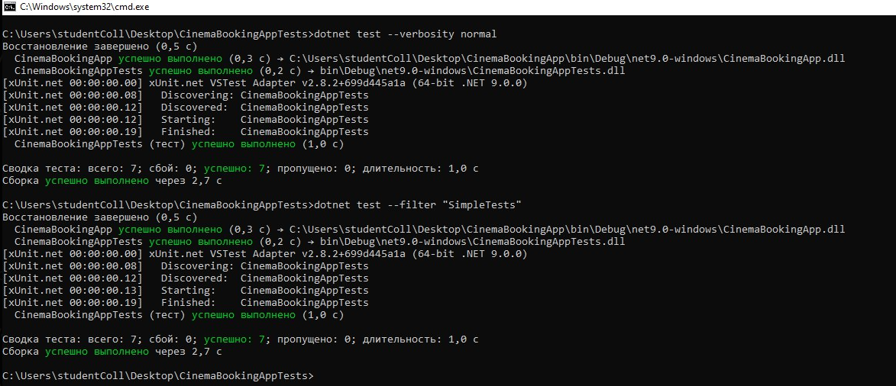
Тест кейс на примере:

Slide 17
Заключение:
Что мы создали:
✅ Полнофункциональную базу данных для кинотеатра
✅ Систему управления пользователями и бронированиями
✅ Гибкую структуру ценообразования для разных типов залов
✅ Удобное расписание сеансов и управление залами
Ключевые преимущества:
🚀 Масштабируемая архитектура
💰 Гибкая система цен с множителями
🎫 Поддержка разных статусов бронирований

